Slide 1
PIPO 양자 구현
장경배
https://youtu.be/cEPS92_vaeo

Slide 2
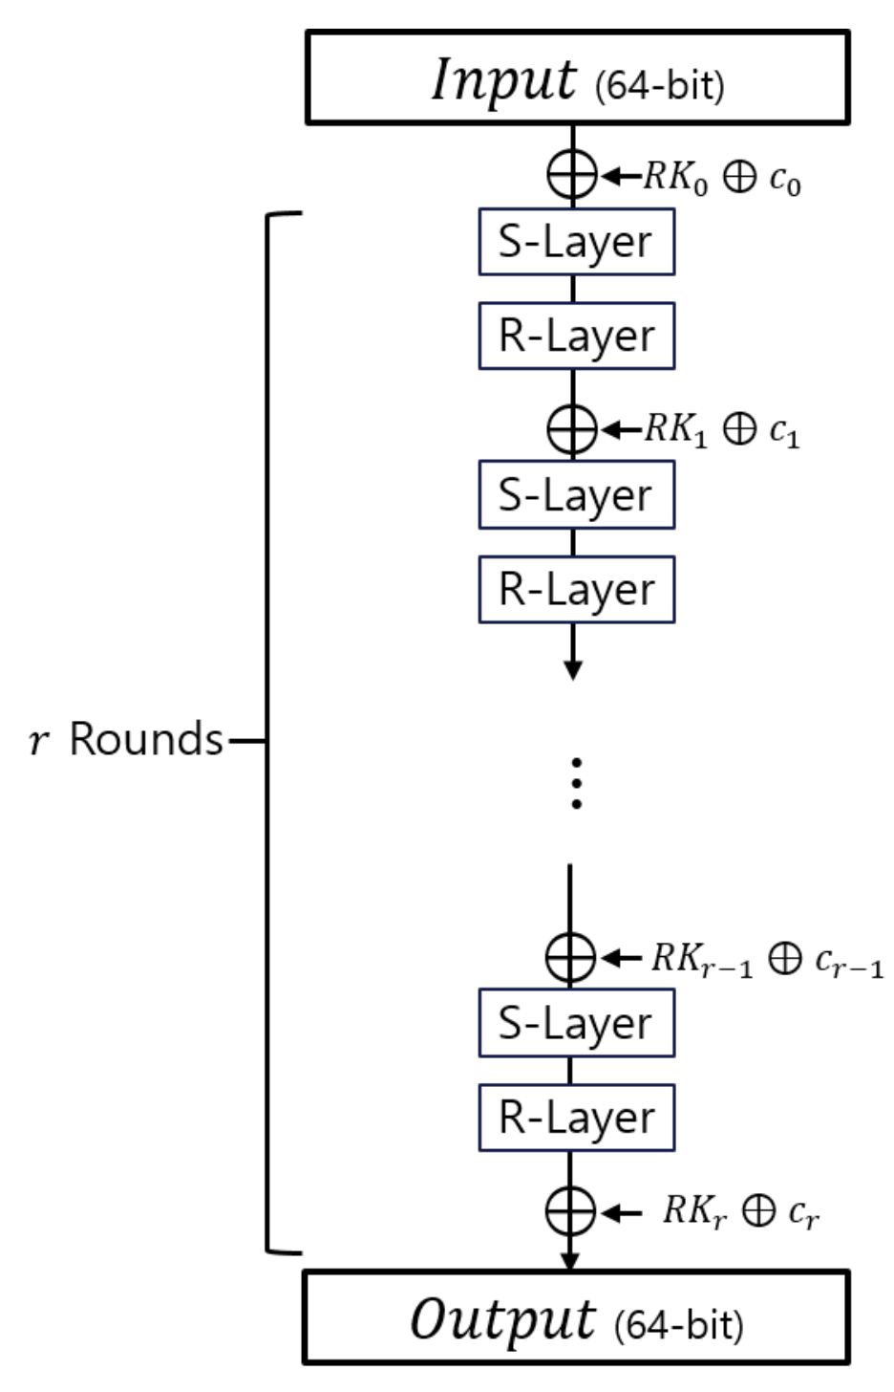
PIPO
64-bit 평문, (128, 256)-bit 키
(13, 17) 라운드
라운드 함수
AddRoundkey, Sbox, Permutation
키 스케줄
라운드 Constant XOR
PIPO 암호화 구조

Slide 3
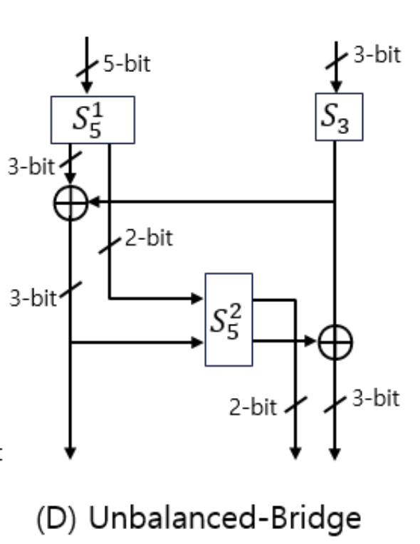
PIPO Sbox
문제점
추가 큐빗이 사용 되어야 하는데 심지어
매 라운드마다 계속 할당되어야 함

Slide 4
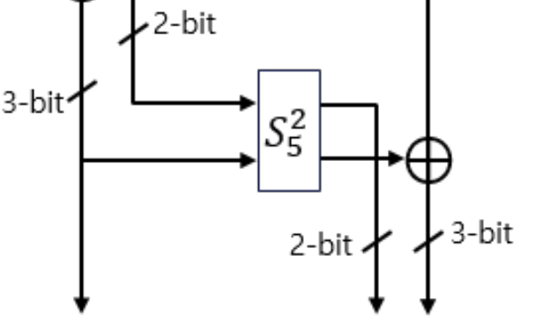
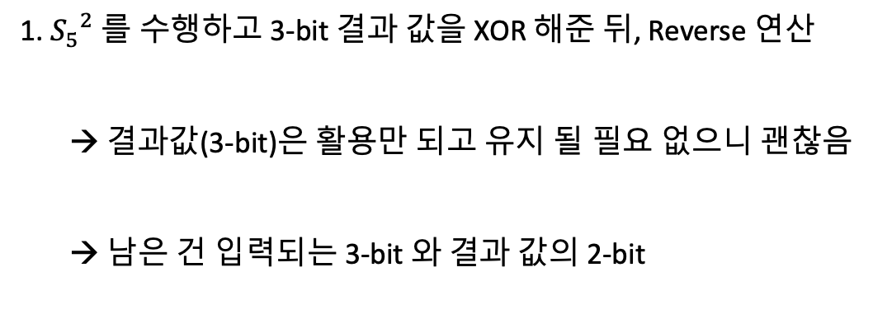
PIPO Sbox 최적화 (1/7)
1. ${S_{5}}^{2}$ 를 수행하고 3-bit 결과 값을 XOR 해준 뒤, Reverse 연산
→ 결과값(3-bit)은 활용만 되고 유지 될 필요 없으니 괜찮음
→ 남은 건 입력되는 3-bit 와 결과 값의 2-bit
유지되어야 함
변경됨

Slide 5
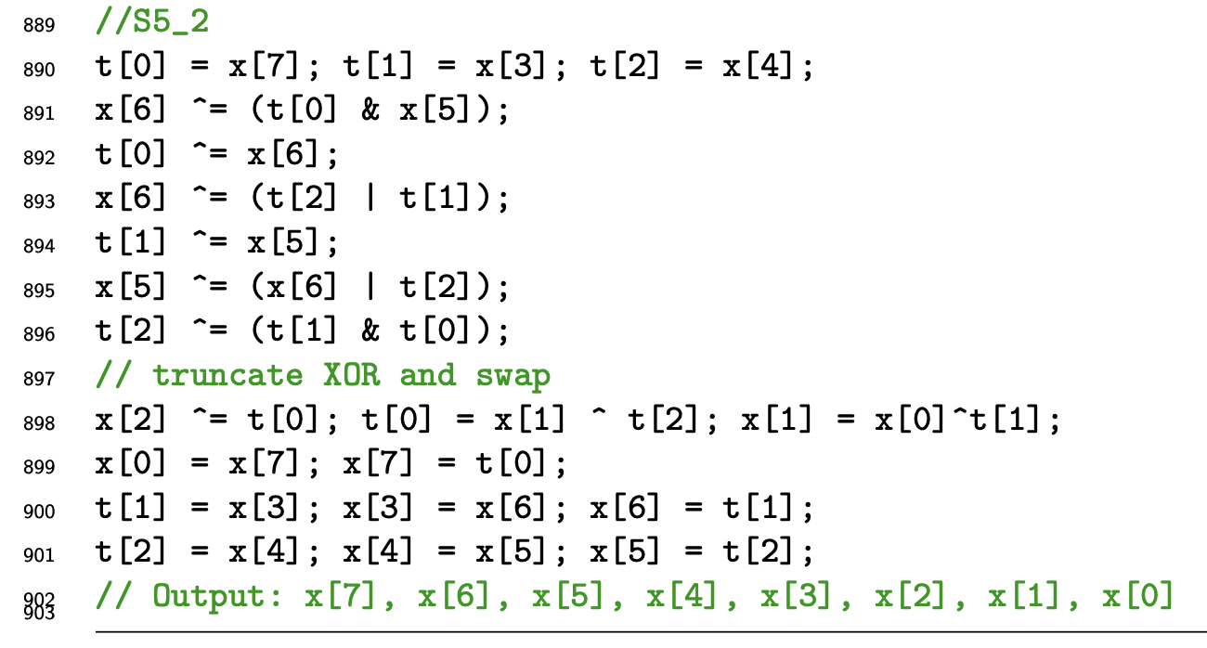
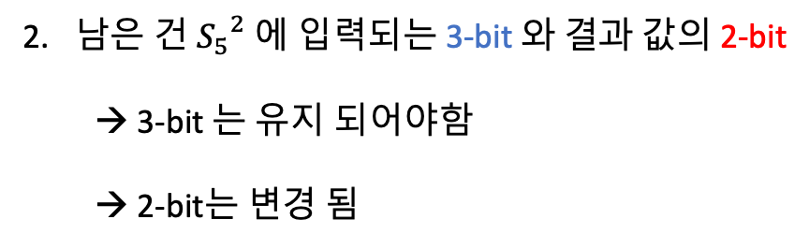
PIPO Sbox 최적화 (2/7)
남은 건 ${S_{5}}^{2}$에 입력되는 3-bit 와 결과 값의 2-bit
→ 3-bit 는 유지 되어야함
→ 2-bit는 변경 됨
*
앞 단계의 3-bit 에서는 고려 사항이 아니였음
← 때문
3-bit 는 변경되었다면
2-bit 중 (x[5]) 를 유지할 수 없음

Slide 6

PIPO Sbox 최적화 (3/7)
남은 건 ${S_{5}}^{2}$에 입력되는 3-bit 와 결과 값의 2-bit
→ 3-bit 는 유지 되어야함
→ 2-bit는 변경 됨
*
앞 단계의 3-bit 에서는 고려 사항이 아니였음
2-bit (x[5], x[6]) 는 변경되었지만
3-bit 를 (x[7], x[3] ,x[4]) 를 유지할 수 있음

Slide 7

PIPO Sbox 최적화 (4/7)
$${S_{5}}^{3}$$
→
Reverse
→

Slide 8
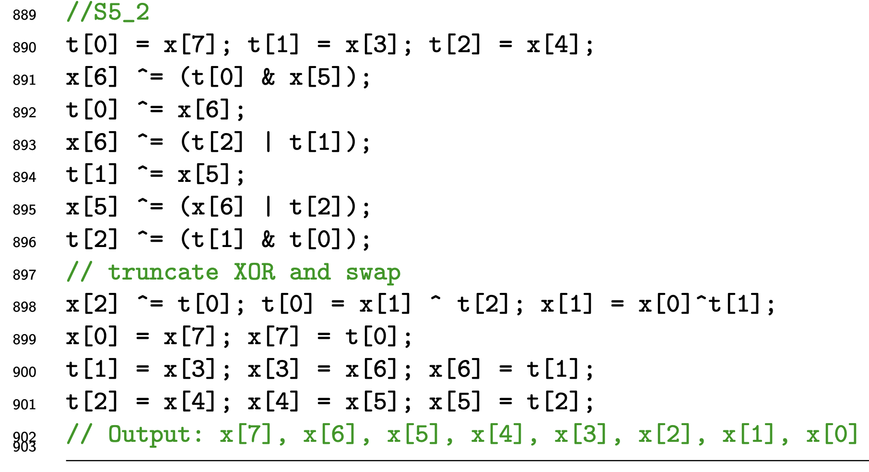
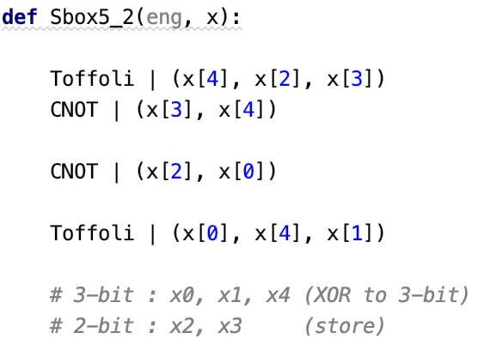
PIPO Sbox 최적화 (5/7)
t0, t1, t2 가 3-bit

Slide 9
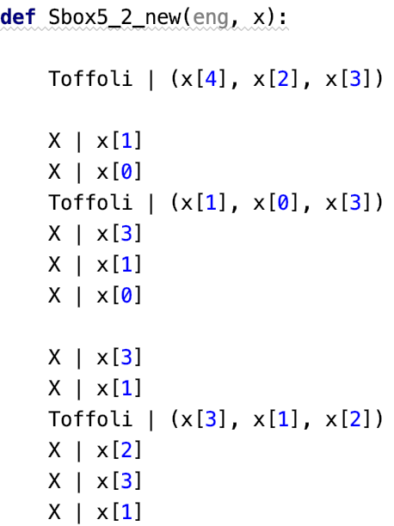

PIPO Sbox 최적화 (6/7)
$${S_{5}}^{3}$$
x[5], x[6] 이 2-bit

Slide 10
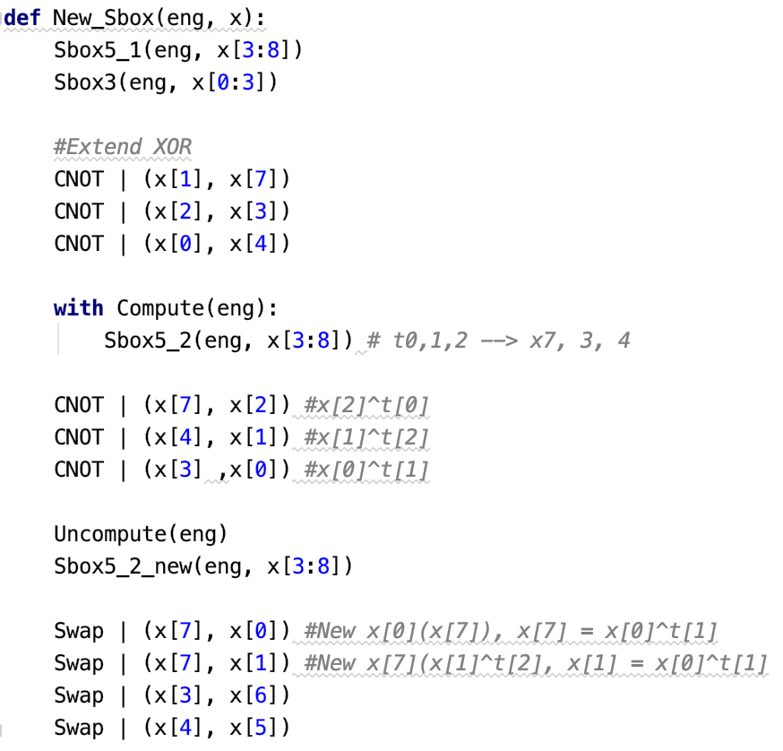
PIPO Sbox 최적화 (7/7)

Slide 11
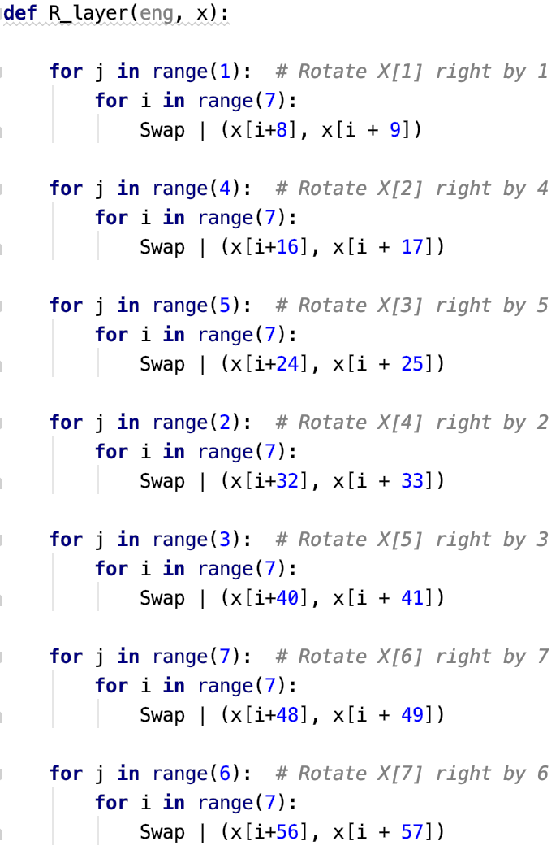
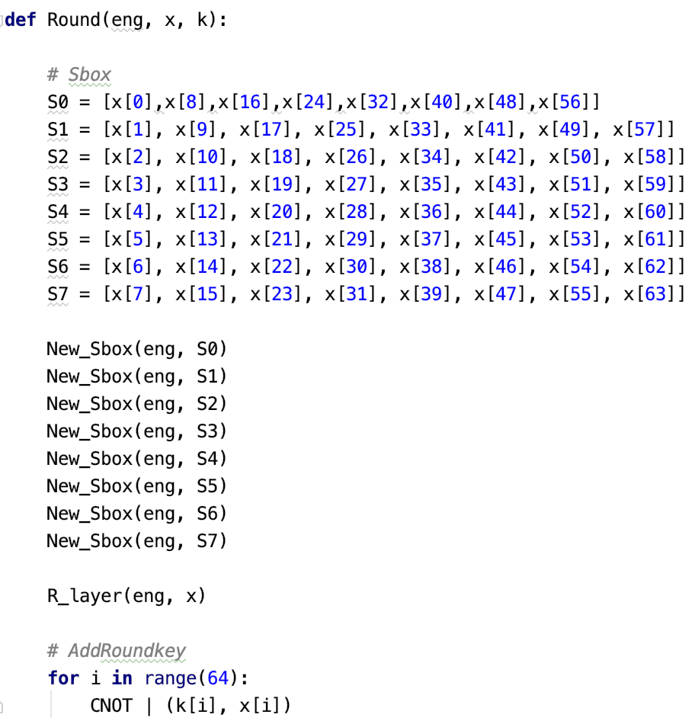
R-layer, S-layer , AddRoundkey

Slide 12
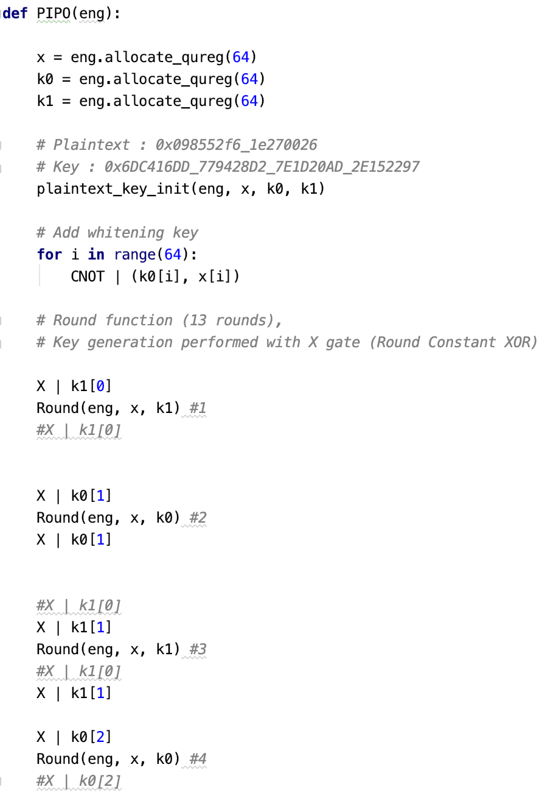
Keyschedlue
라운드 Constant XOR 하는 것 중 Reverse 연산 부분 생략 가능
.
.
.

Slide 13
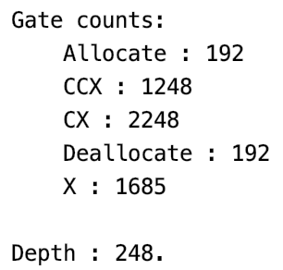
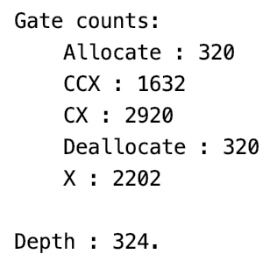
Result
주간 보고 결과 보다 최적화
PIPO-64/128
PIPO-64/256

Slide 14
감사합니다

